Slide 1
INSTALACIONES DE POSDESTETE Y CRECIMIENTO-TERMINACION CONFINAMIENTO Y AIRE LIBRE

Slide 2
INSTALACIONES POSDESTETE AL AIRE LIBRE EN ARGENTINA
Se reconocen dos tipos: CAJONERAS AL AIRE LIBRE
REFUGIO DE CHAPA CON PISO DE TIERRA
No existen muchas evidencias científicas sobre aspectos que hacen
a un mejor funcionamiento
Dificultades presentadas cuando se compara con el confinamiento.
Temperatura ambiental (óptima 22 a 28 º C). Aire libre, sin fuente de calor
Espacio por animal: Volumen de aire mínimo
Area de patio

Slide 3
FACTORES QUE INTERVIENEN EN EL
DESARROLLO DE LOS CERDOS
Alimentación, sanidad, genética
1 Tipo de instalaciones al aire libre
2 Asignación de espacio por animal
3 Número de animales por grupo

Slide 4
4. Efecto Estacional. Temperaturas internas y externas
5. Espacio de comederos
6. Peso al destete
Los resultados obtenidos, en algunas oportunidades, son
explicados a través de efectos asociados de todos ellos

Slide 5
1. TIPO DE INSTALACIONES
A. CAJON ELEVADO. VISTA POSTERIOR

Slide 6
CAJON ELEVADO - VISTA DEL PATIO

Slide 7
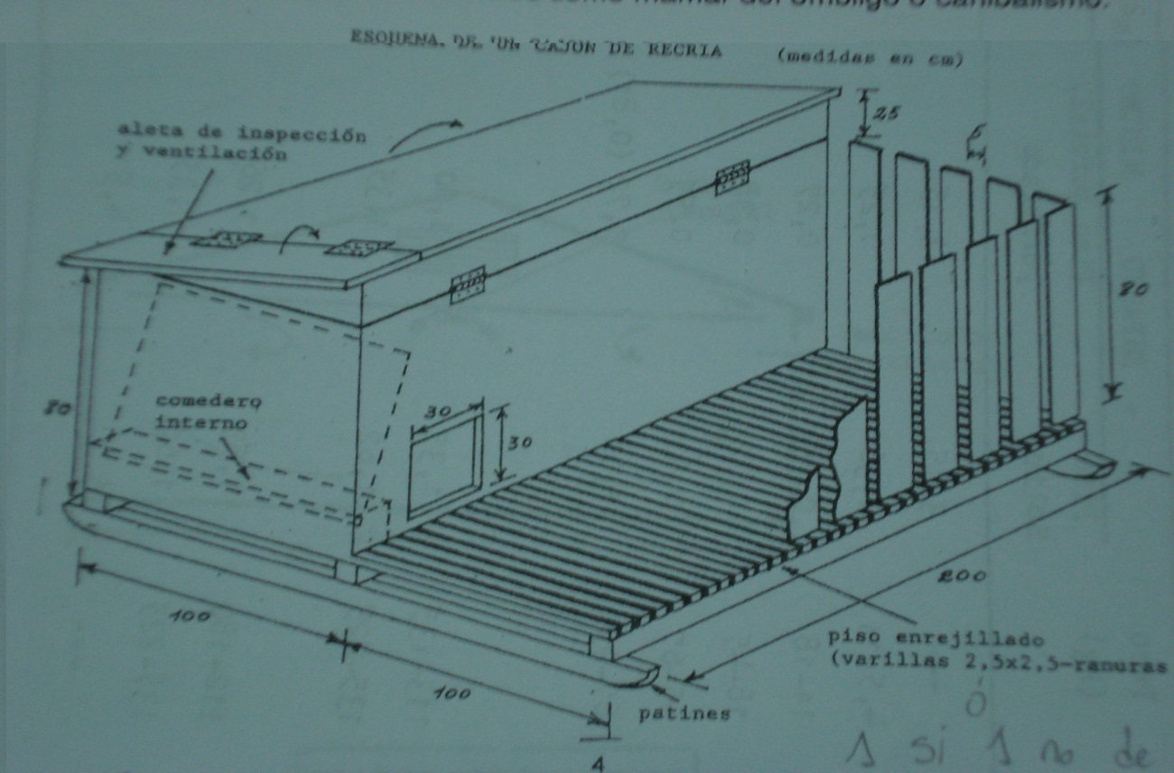

Slide 10
B. REFUGIO PISO DE TIERRA

Slide 11
REFUGIO PISO DE TIERRA .VISTA ANTERIOR

Slide 21
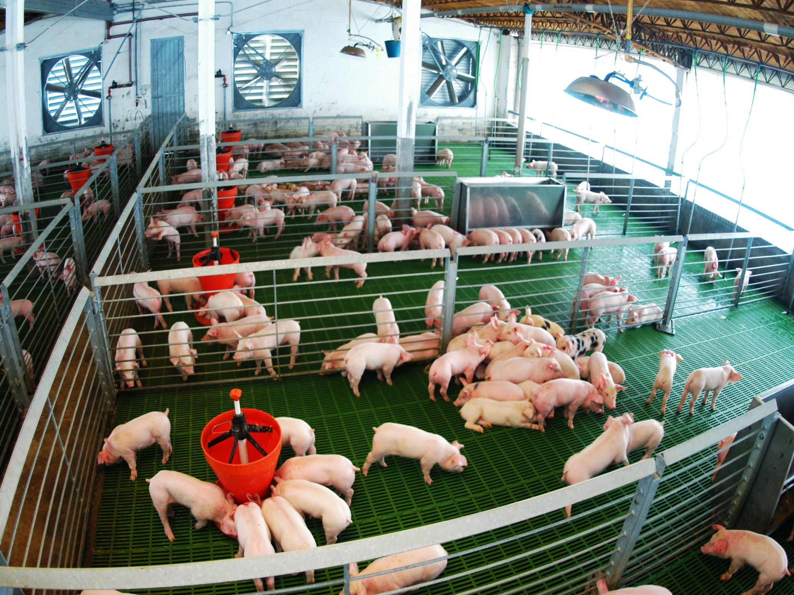

Slide 22
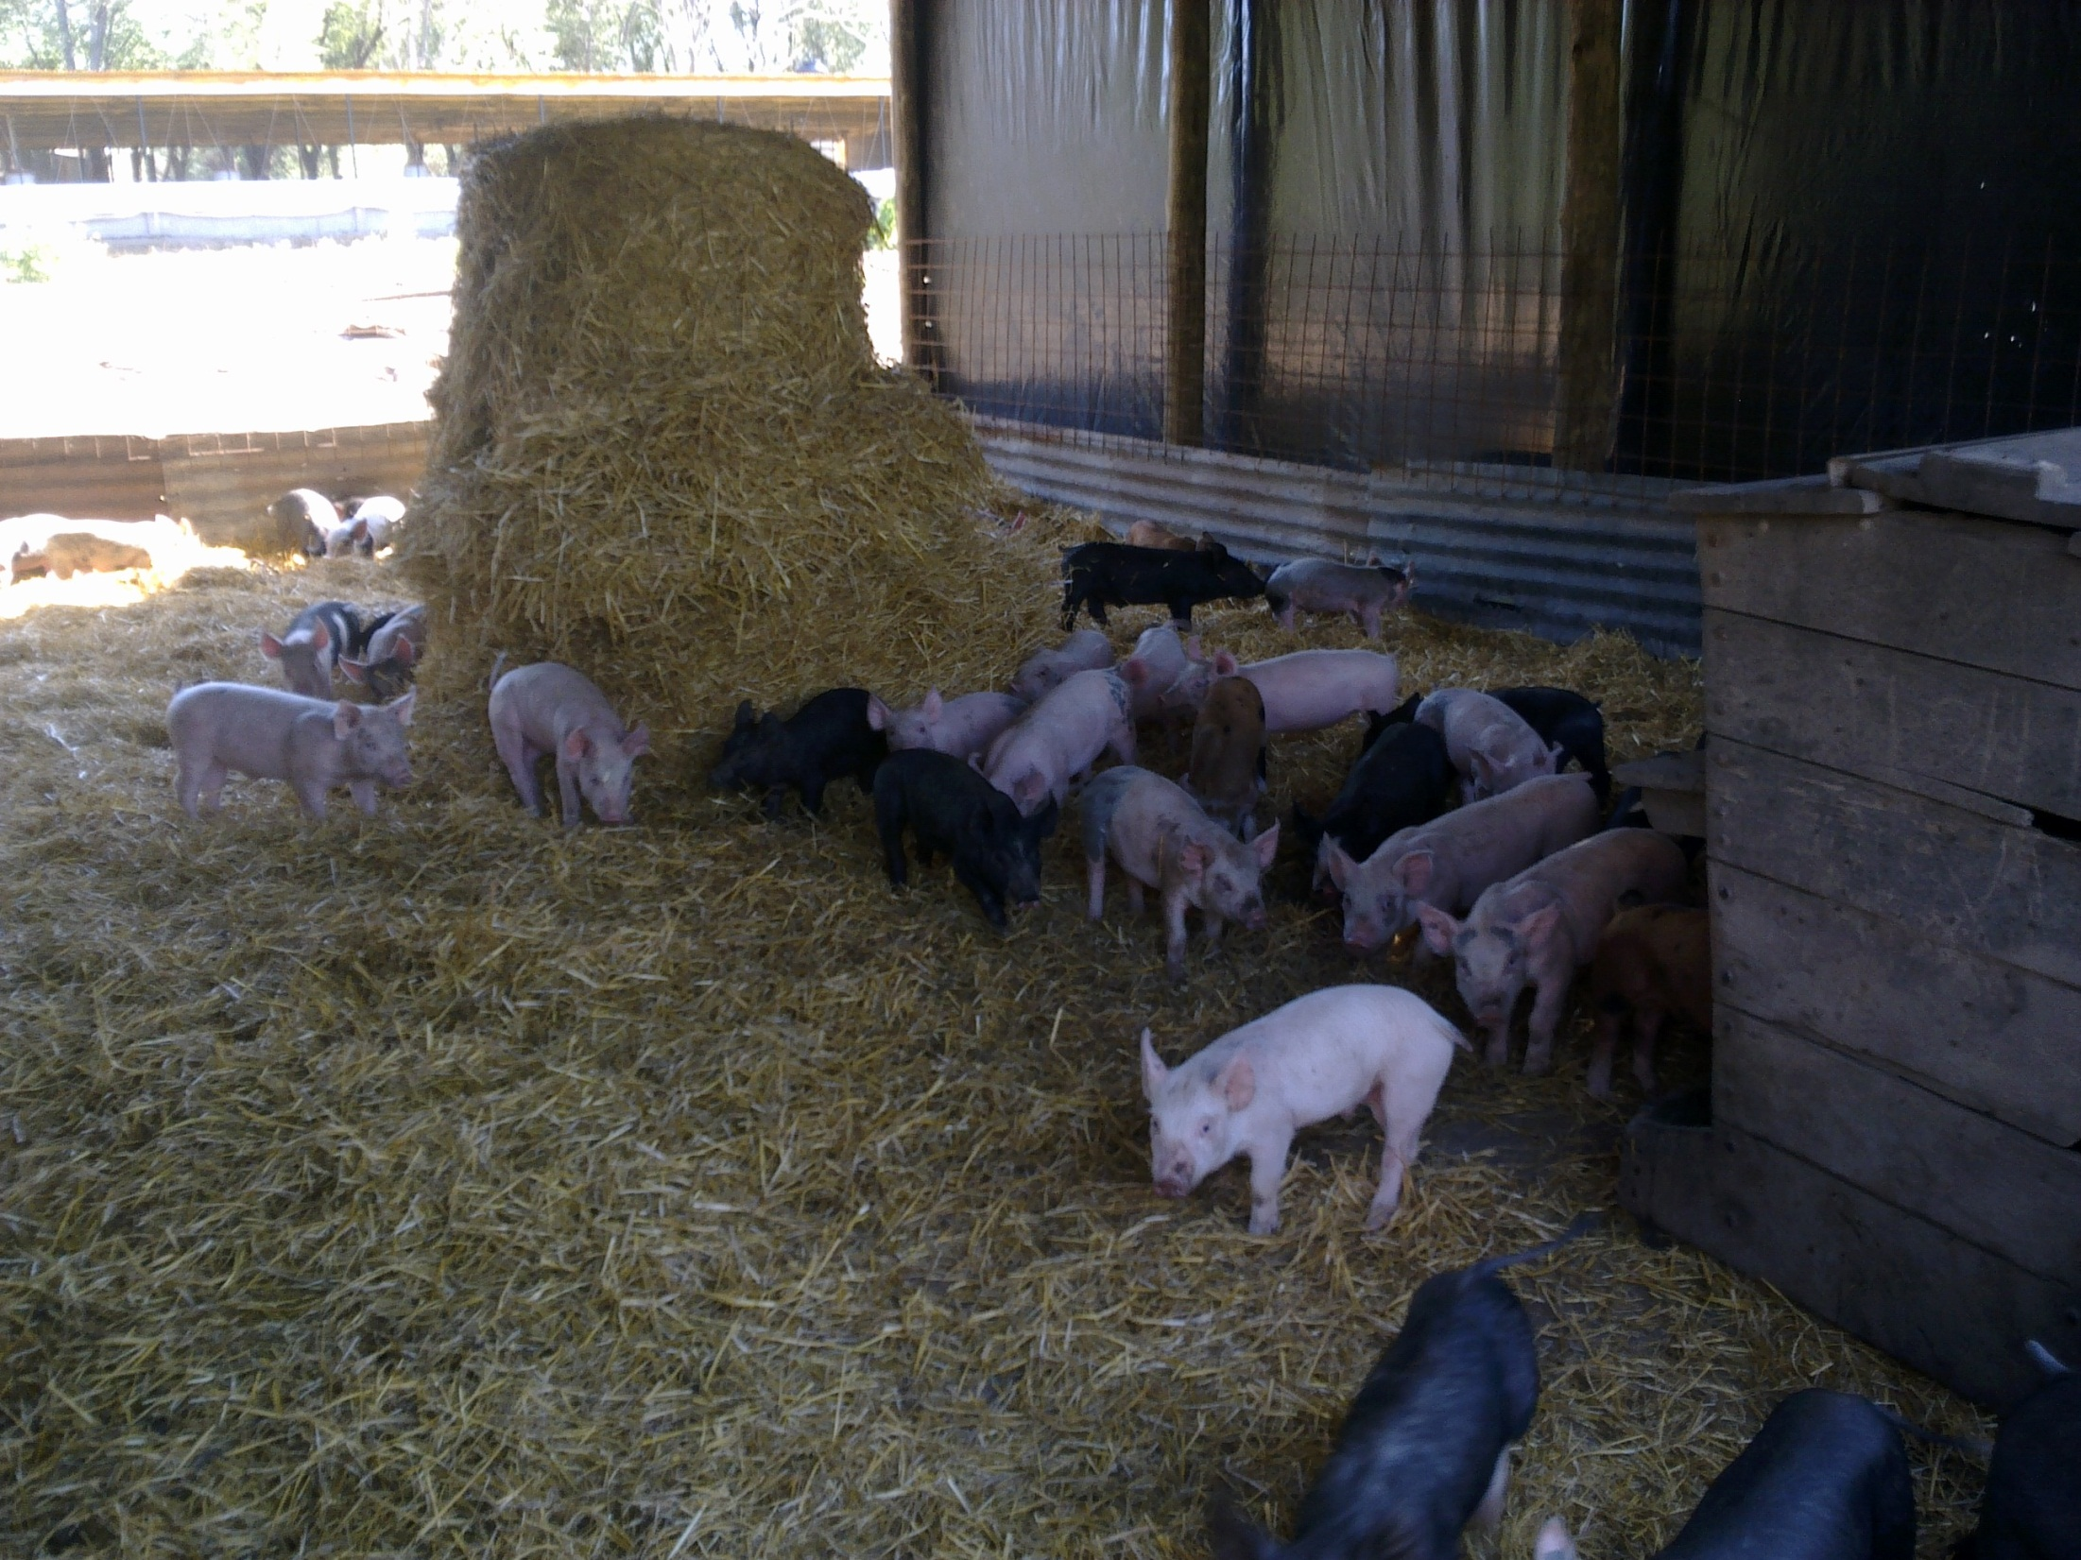
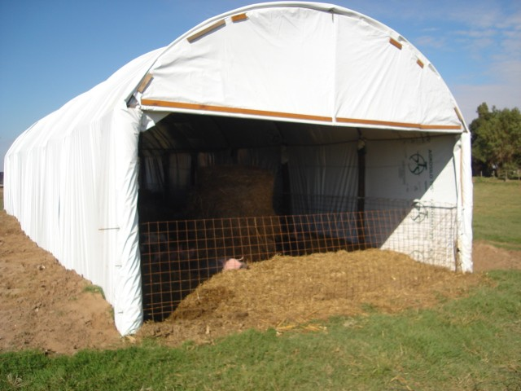

Slide 23
DESARROLLO - TERMINACION
A CAMPO
CONFINADO: - FRENTE ABIERTO
- EDIFICIO CERRADO

Slide 34
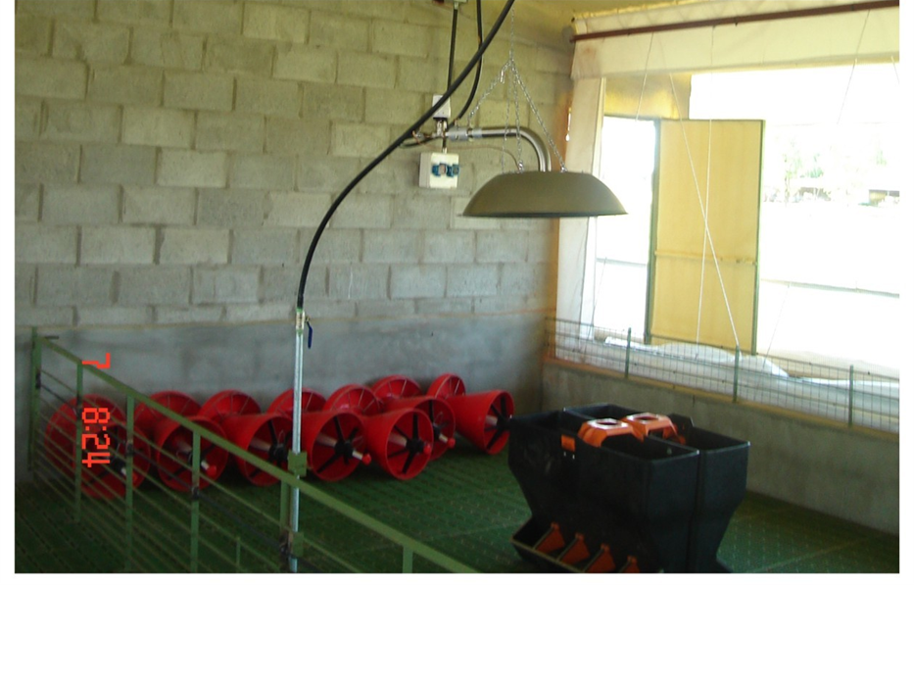

Slide 35
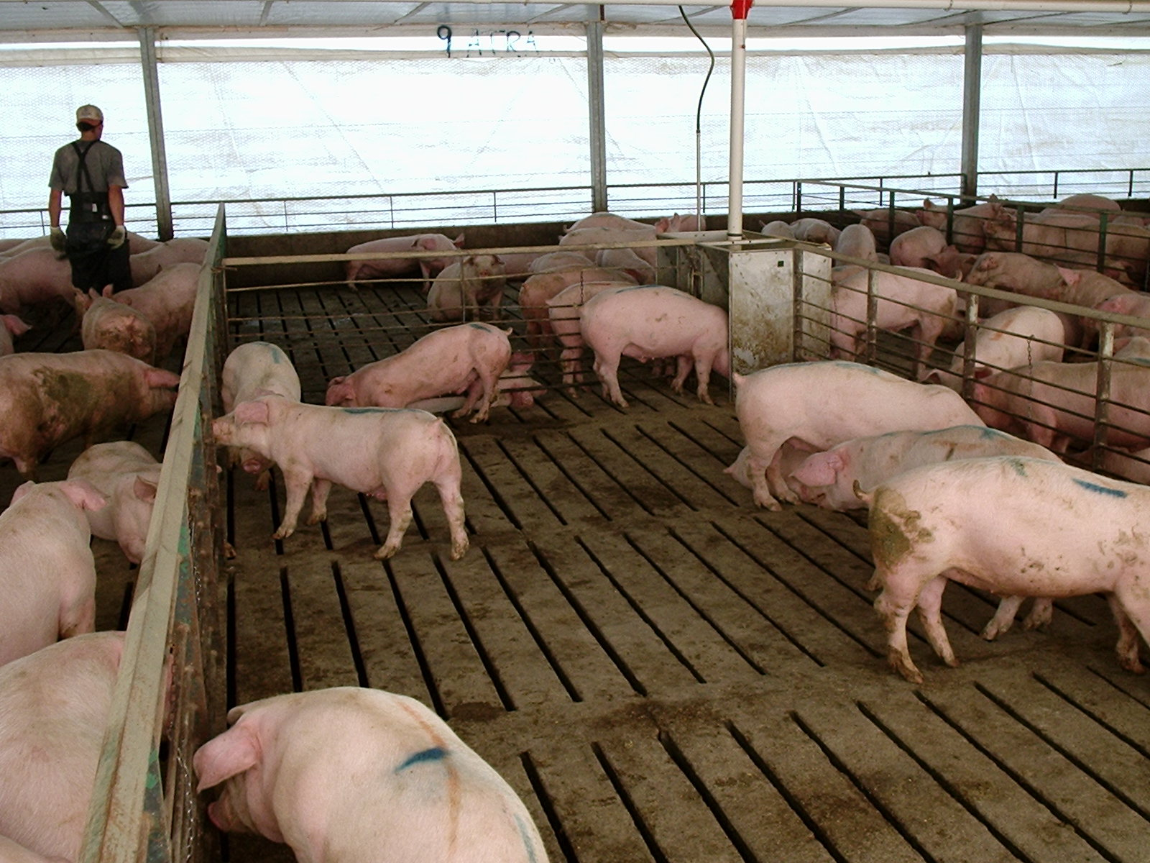

Slide 36
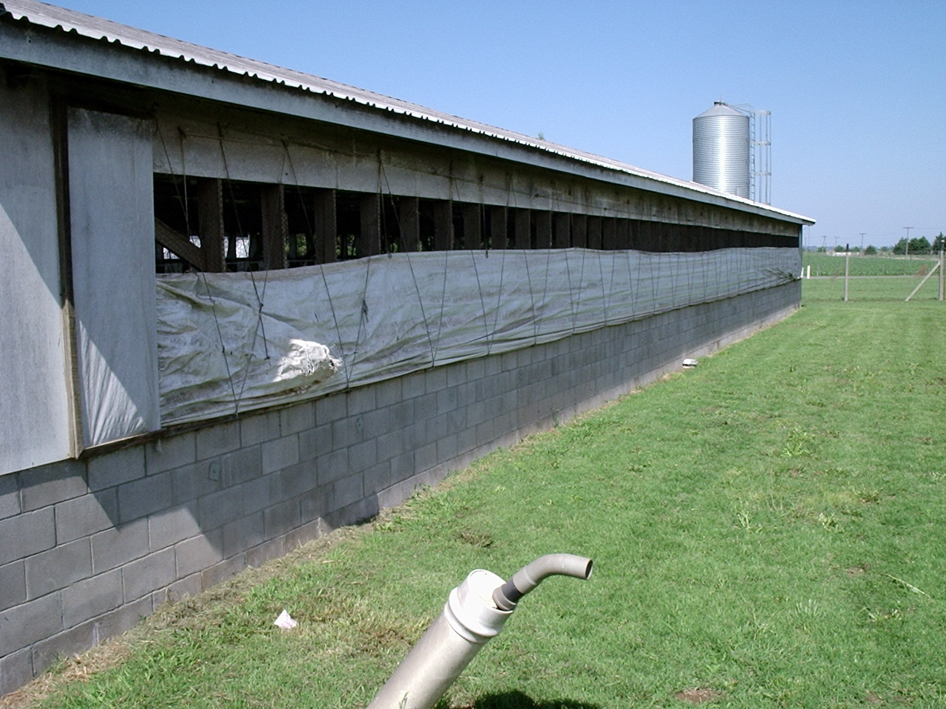

Slide 37
